Slide 1

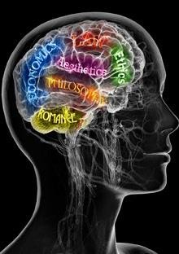
BIOLOGIZAM U SOCIOLOGIJI
Fakultet hrvatskih studija Sveučilišta u Zagrebu Odsjek za sociologiju
Kolegij: Sustavna sociologija 1
prof. dr. sc. Renato Matić; doc. dr. sc. Ivan Perkov
1

Slide 2
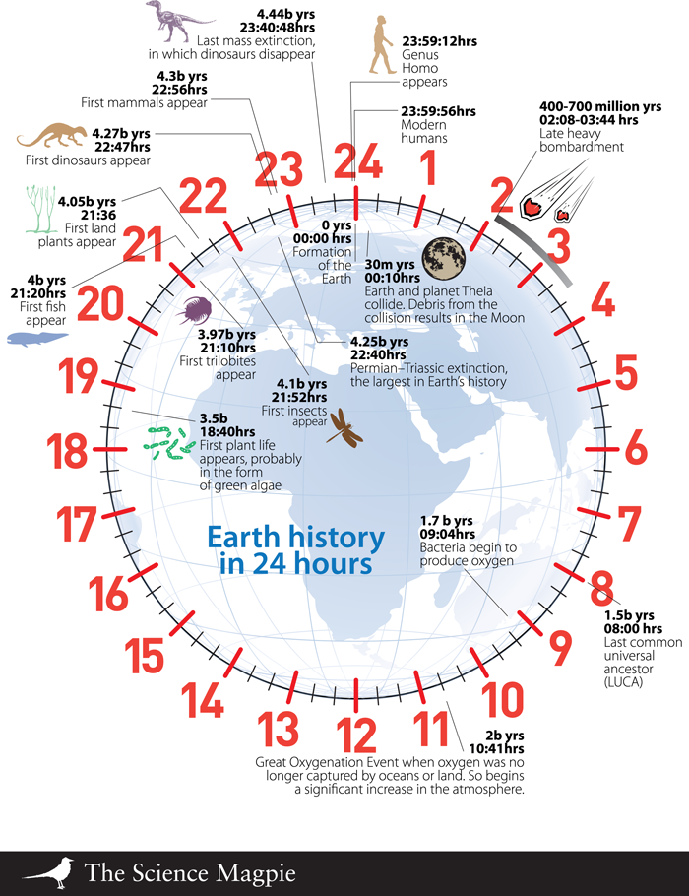

Slide 3
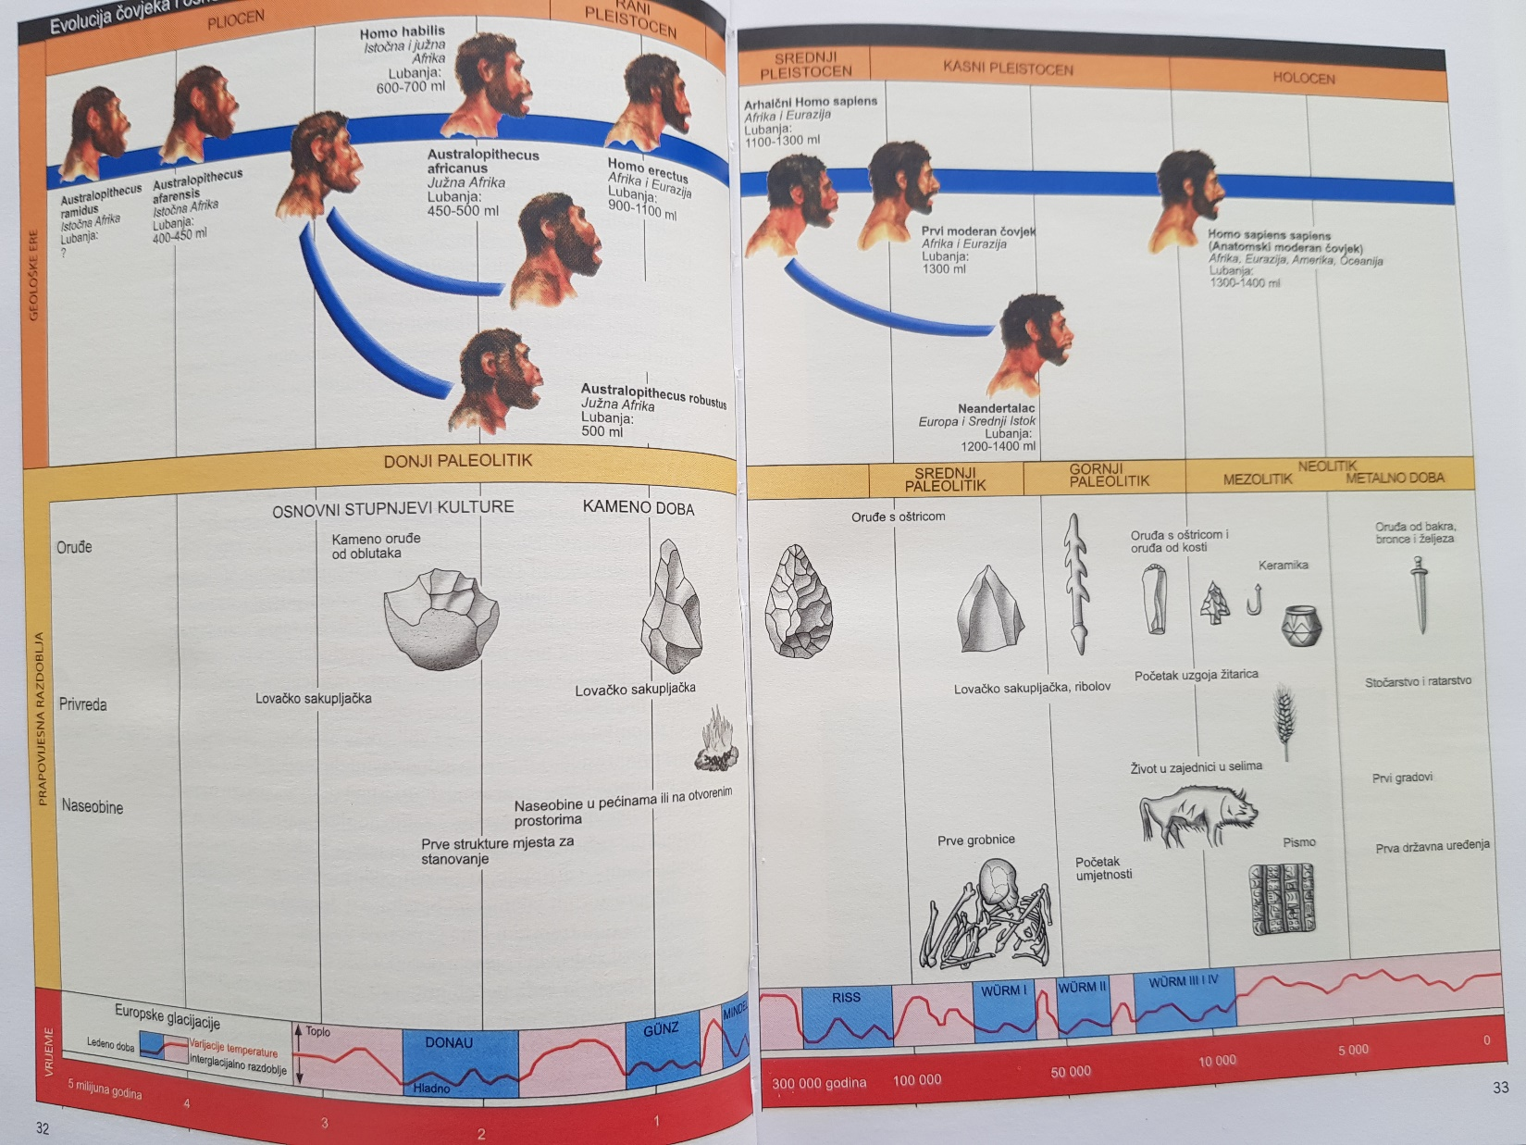

Slide 4







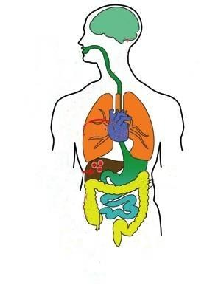
Pozitivistički organicizam
Pokušaj objašnjenja društva po zakonitostima proučavanja živih bića
temeljem pretpostavljenih općih zakona u organizmu pokušava se objasniti društvena stvarnost
Društvena podjela rada kao podjela ljudskih organa
4

Slide 5






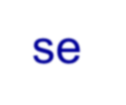





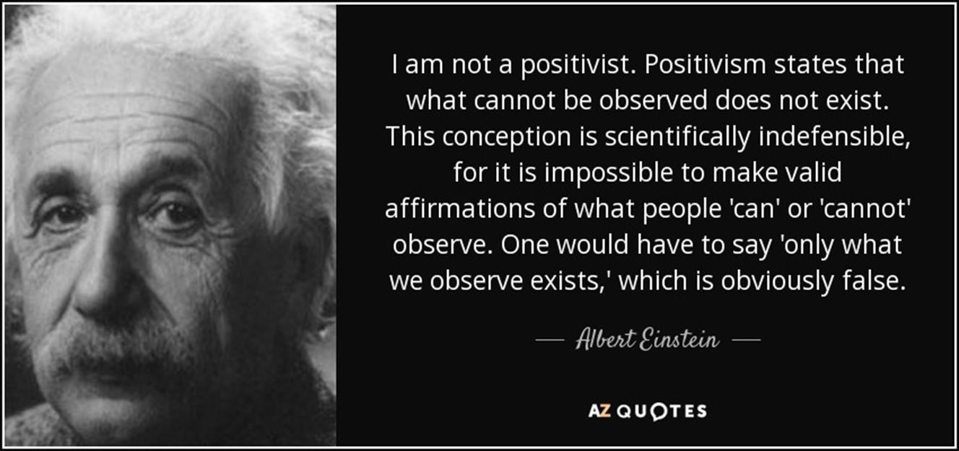
Pozitivizam
težnja da se objašnjavaju samo one pojave koje se mogu proučavati promatranjem
upotreba strogo znanstvenih postupaka bez kauzalnih ili metafizičkih spekulacija
5

Slide 6





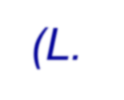

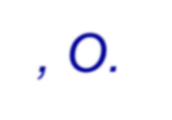






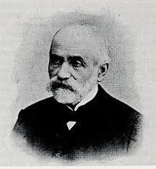
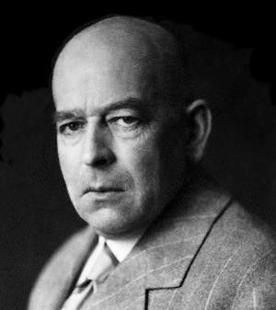
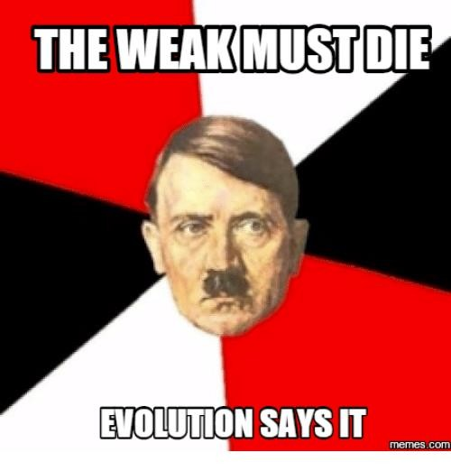
Radikalni biologizam
slobodne i nekontrolirane spekulacije poput socijalnog darvinzima
(L. Gumplovicz, O. Spengler)
naglašava društvene grupe i njihove sukobe kao predmet sociološkog istraživanja, a zanemaruje individualna djelovanja
Mehaničko prenošenje Darwinove borbe za život na proučavanje
društva (problematično zbog apologije rasizma)
6

Slide 7
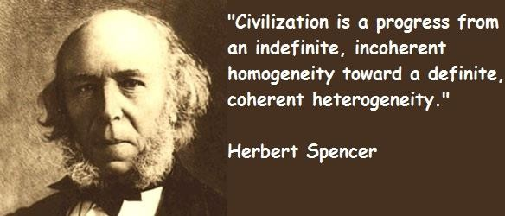
Herbert Spencer
(1820. – 1903.)
7

Slide 8







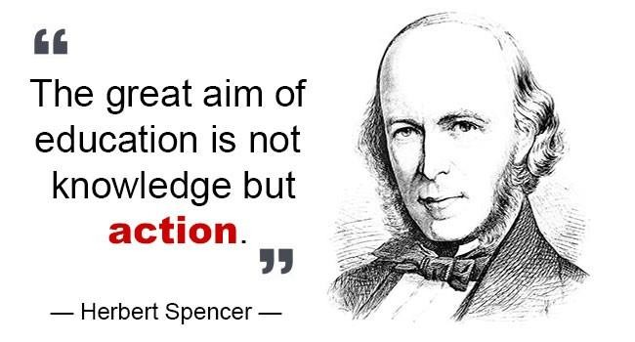
Herbert Spencer
Odgajan u imućnoj obitelji i duhu liberalističkih ideja
Obrazovao se kod kuće zbog slaba zdravlja
Stekao nepovjerenje u društvene institucije
8

Slide 9




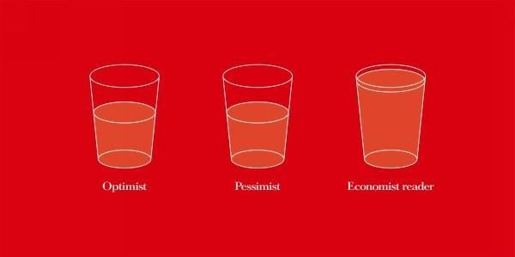
U mlađoj dobi sklon tehničkim znanostima
Inženjer londonske željeznice 1837.
Zamjenik glavnog urednika Economista postaje
1848.

Slide 10
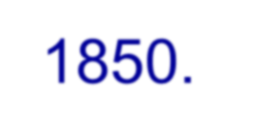









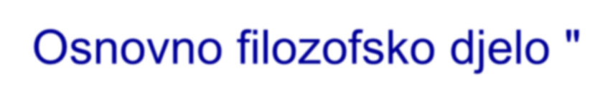







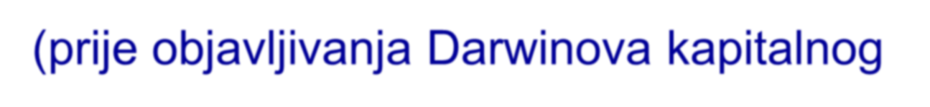




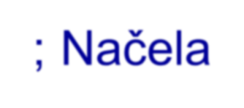





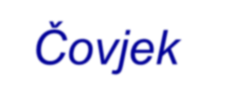

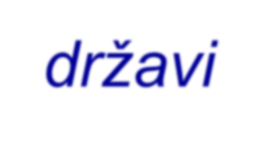
1850. "Socijalna statika" - sličnost s Comteovim idejama
Osnovno filozofsko djelo "Prva načela"
  Osnove sintetičke filozofije
  Raskrstio s teologijom
Formulirao svoj zakon opće evolucije (prije objavljivanja Darwinova kapitalnog djela o porijeklu vrsta 1859)
Načela biologije; Načela psihologije; Izučavanje sociologije, Načela sociologije; Načela etike; Čovjek nasuprot državi
8

Slide 11




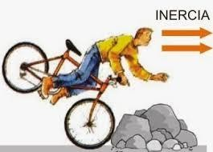













Prva načela
Primarna načela
zakon o inerciji sile
spoznaja o neuništivosti materije
spoznaja o kontinuitetu kretanja

Slide 12

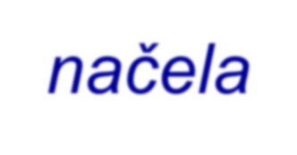





















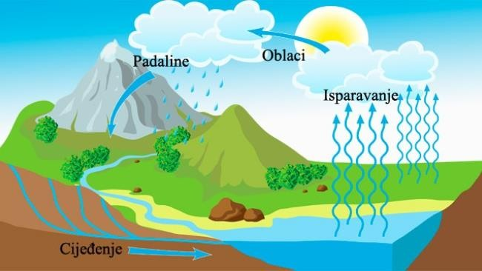
Sekundarna načela
spoznaja o trajnosti odnosa među silama
spoznaja o neuništivosti energije
spoznaja o kretanju linijom najlakšega otpora
spoznaja o promjenjivosti kretanja

Slide 13



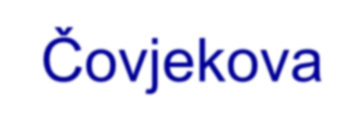





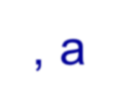





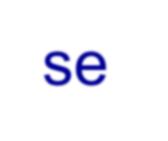





O poziciji psihologije
Čovjekova psiha je zadnji problem biologije, a prvi sociologije
prema tome, psihologija se razvija između biologije I sociologije

Slide 14




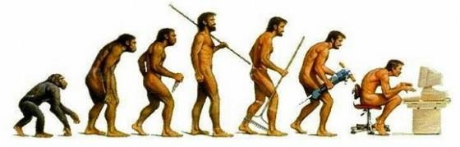
Spencerova primjena ideje o evoluciji u društvenoj znanosti
Dva preduvjeta za ideju o evoluciji
  emancipacija umova
  tvrdnja o kontinuitetu prirode i živih bića

Slide 15




Evolucija uključuje
  kontinuitet između generacija (kontinuitet u vremenu)
  kontinuitet živih oblika (kontinuitet u prostoru)

Slide 16













univerzalni zakon evolucije zasniva se na
pretpostavci da su načela napredovanja upisana u samoj prirodi žive tvari
Definicija: razvitak latentnih sposobnosti čovjeka pod utjecajem povoljnih okolnosti do kojih jednog
dana mora doći – razvitak: kontinuiran i neprimjetan

Slide 17

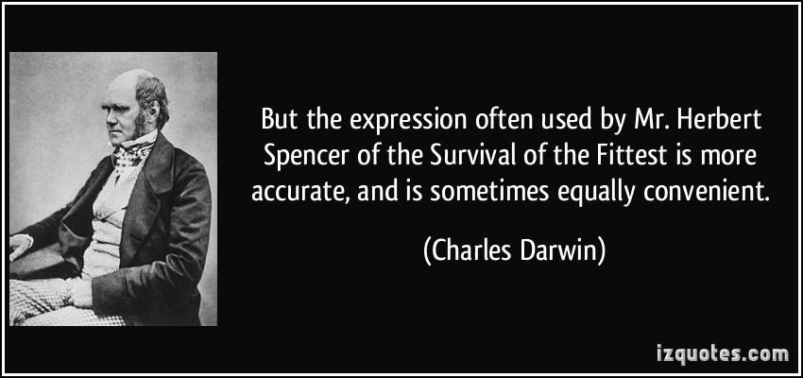

Slide 18


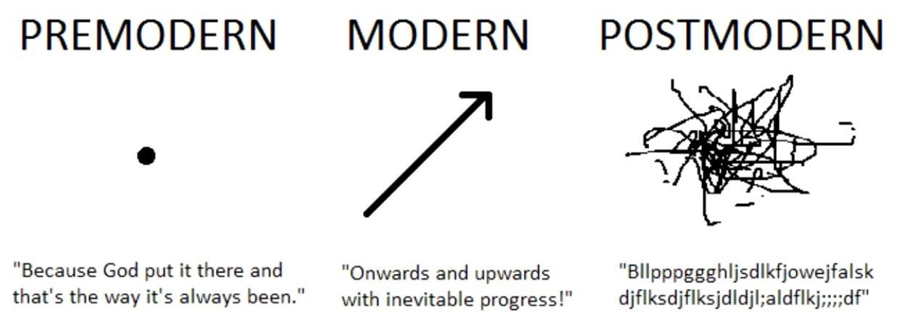
Zakon evolucije u društvu ide u smjeru povećanja raznolikosti, određenosti i povezanosti funkcija
Primjer razvoja od homogenog do heterogenog društva -
pretvaranje plemenskog društva u civilizirano društvo

Slide 19

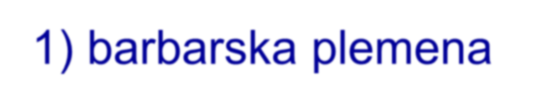





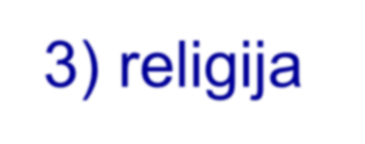

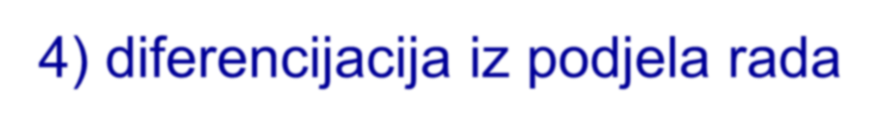
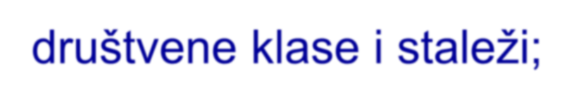

Faze društvene evolucije
barbarska plemena - društvo agregat pojedinaca od kojih svaki ima istu moć i iste funkcije;
razlike u društvenoj moći između onih kojima se vlada i onih koji vladaju – prva diferencijacija;
religija - sredstvo stabilizacije moći;
diferencijacija iz podjela rada - društvene klase i staleži;
društvena podjela rada koja vodi do povezivanja različitih krajeva zemlje u ekonomsku zajednicu.

Slide 20











Zakon evolucije društva
Povećanje broja pojedinaca integriranih u udruženo tijelo
Povećanje mase i različitosti dijelova na koje se združeno tijelo dijeli - porast heterogenosti
Rast sređene heterogenosti: koordinacije i preciznosti u
vršenju pojedinih funkcija
specijalizacija pojedinih funkcija koje se dijele na određene oblike zahvaljujući boljoj koordinaciji čitave organizacije

Slide 21

U sociologiju uključuje pojmove
Integracija
Struktura
Funkcija
Kontrola
Institucija

Slide 22




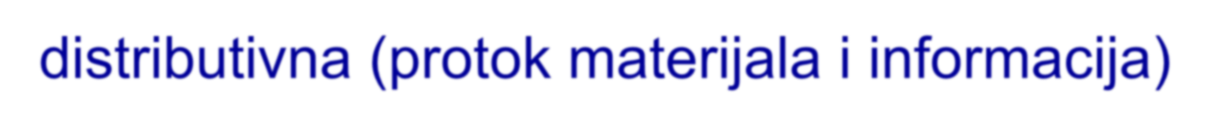


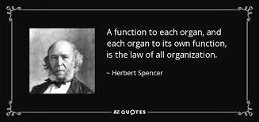
Ključne funkcije društava:
  operativna (reprodukcija i proizvodnja)
  distributivna (protok materijala i informacija)
  regulatorna funkcija (koncentracija moći radi kontrole i koordinacije).

Slide 23
„Predmet sociologije čini ukupnost 'organskih sustava', odnosno pojedinačnih područja društvenog života. Pritom postoje sustavi obitelji, morala, politike, religije, inteligencije i gospodarstva.”

Slide 24
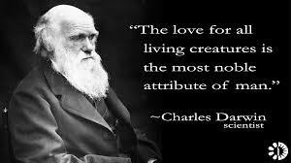

Slide 25
https://www.youtube.com/watch?v=9n900e80R30

